Slide 1




Blending Containers and Virtual Machines: A Study of Firecracker and gVisor
Anjali Tyler Caraza-Harter Michael M. Swift
Department of Computer Sciences University of Wisconsin-Madison
Notes:
VEE’20
对比了AWS Firecracker和Google gVisor这两个虚拟化平台

Slide 2
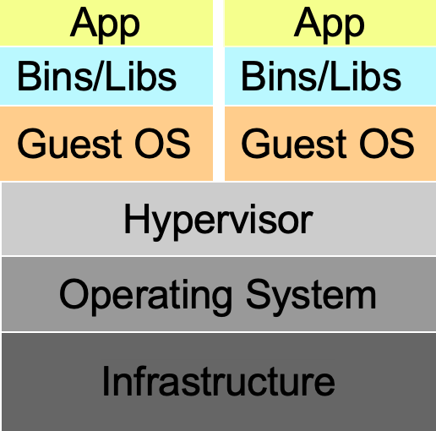
Existing (legacy) solutions
Hypervisor based virtualization
Different kernel
High boot time
High memory footprint
Strong isolation
Notes:
在云上部署代码的两种方法？
1.传统虚拟化，比如KVM、Xen、Microsoft hyper-v，可提供硬件虚拟化和部署成熟的操作系统。
起初1很好，因为每个人都想要自己的操作系统，也就是说每个客户有自己的内核
带来的问题就是：如果想要开启一个实例，需要启动内核。
运行许多操作系统同时使用很多内存，并且有较大的内存覆盖率
其中最大的好处就是在hypervisor层上面只有非常小的共享区域，也就是隔离性非常强。

Slide 3
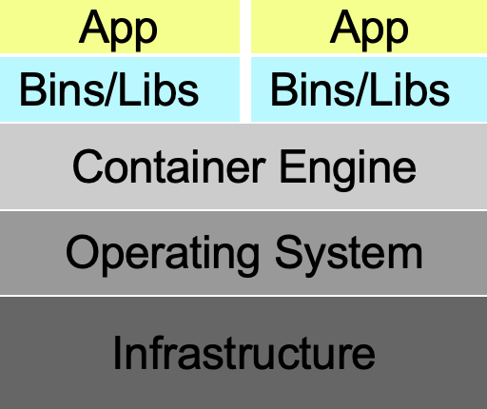
Existing (legacy) solutions
Hypervisor based virtualization
Container virtualization
Different kernel
High boot time
High memory footprint
Strong isolation
Same kernel
Fast boot time
Low memory footprint
Weak isolation
Notes:
2.容器虚拟化：使用单一的操作系统，通过有单独的二进制文件和库文件组成的单独的文件系统镜像来隔离应用程序。
这降低了引导时间，因此在启动时间内不需要启动整个操作系统，只需要启动应用程序。
因为有更多了共享区域，所以降低了应用程序的内存占用。
因此OS也被共享，因此隔离性相对低一点，所以OS中的错误可以被恶意容器用来攻击其它容器
在过去几年的发展中，因为希望更高的隔离性，所以会偏向于虚拟化机制。但现在有方案可以介于中间并协调这两种方案

Slide 4

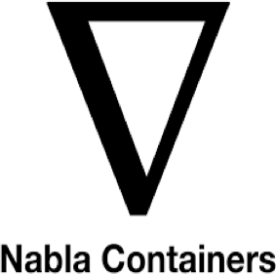


Existing (legacy) solutions
Hypervisor based virtualization
Container virtualization
Different kernel
High boot time
High memory footprint
Strong isolation
Same kernel
Fast boot time
Low memory footprint
Weak isolation
Notes:
这里举出几个隔离平台，基于与传统虚拟化接近的隔离想法，但性能与容器接近。
这些平台的部署非常方便，

Slide 5



The dilemma
Application Developer
Isolation Platform Developer
Kernel Developer
Which has the best performance?
How vulnerable are they to
attacks from other containers?
How to design the architecture to minimize dependency on the host?
How to streamline kernel support for isolation platforms?
Notes:
多种不一样的平台趋势是好的，但这也带来了一些疑问
应用程序：工作负载要如何获得最优性能，有多能承受其它容器的攻击
新隔离平台：如何设计架构以最小化对主机的依赖性
内核：需要得知需要被这些平台用到的函数，如何简化对隔离平台的内核支持

Slide 6
Our work
Initial study
Compare properties of three secure isolation platforms
Linux containers
gVisor
Firecracker
Evaluate fundamental performance via microbenchmarks
Assess dependence on OS services via code tracing
Notes:
比较三个安全隔离平台的属性，选gvisor和firecracker是因为来自两个最大的云厂商。
通过微基准评估基本性能
通过代码跟踪评估对OS服务的依赖

Slide 7
Outline
Platform architecture
Firecracker
gVisor
Comparisons
Syscalls
CPU
Network
Overall

Slide 8
Platform Architecture: Firecracker
Exports only 3 devices
Limited system calls using
SECure COMputing (seccomp) filters
Written in Rust - type safe, memory safe, no unsafe C code etc.
Application
Memory
vNIC
Hardware Emulation
Firecracker VMM
Block Storage
vCPU
microVM
KVM
Filesystem and Network
Linux Kernel
Notes:
AWS Firecracker与KVM / QEMU一样，它使用KVM虚拟机管理程序在Linux主机和Linux来宾操作系统上启动VM实例
其通过排除了不必要的设备和面向客户的功能，仅包含三个设备，单按键键盘(shutdown)、Virtual Network、a block device，从而实现轻量级，且启动速度和container一样快
每个Firecracker过程都由一个jailer进程开始。jailer会设置需要提升权限的系统资源（例如cgroups，名称空间等），放弃特权，然后使用exec启动Firecracker二进制文件，然后以无特权进程的身份运行。为了进一步限制系统调用，Firecracker使用内核的seccomp过滤器来限制可用操作集。
Firecracker抛弃 QEMU 使用的 C 语言，选择内存安全的 Rust 作为开发语言，类型安全的语言，增加了它们的安全模式

Slide 9
Platform Architecture: gVisor
Handles syscalls in sentry
User space kernel written in Golang
Sentry is heavily sandboxed
Gofer for file access
Application
Container
Gofer
Memory Filesystem
_{Network} Process Management
Sentry
KVM/ptrace
Sycalls(limited)
File
Host Kernel
Notes:
Firecracker启动microVM，并使其轻量化，而gVisor从container中启动，并添加一些VM里的特性以使其安全。
它实现了用Go语言编写的用户空间内核Sentry，并在受限制的seccomp容器中运行。
该应用程序进行的所有系统调用都将重定向到Sentry，Sentry为其支持的237个系统调用本身实现了大多数系统调用功能。Sentry调用53个主机syscall来支持其操作。这样可以防止应用程序通过syscall与主机进行任何直接交互。
gVisor有自己的用Go语言编写的用户空间网络堆栈，称为netstack。 Sentry使用netstack来处理几乎所有的网络连接，包括TCP连接状态，控制消息和数据包组装，而不是依赖于在容器之间共享更多状态的内核代码。 gVisor还提供了使用主机网络以获得更高性能的选项。以此降低内核攻击面
gVisor将为每个向Sentry提供文件系统资源访问权限的容器启动Gofer进程。因此，受损的Sentry无法直接读取或写入任何文件。可写的tmpfs可以覆盖在整个文件系统上，以提供与主机文件系统的完全隔离。为了启用正在运行的容器之间以及与主机的共享，可以使用共享文件访问模式。

Slide 10
How are they different?
Firecracker | gVisor
Relies on guest and host kernel | Relies on Sentry and host kernel
Narrow syscall interface | Wider syscall interface
Low memory footprint | Low memory footprint
Type safe language | Type safe language
Both minimize interaction to the host kernel to enhance secure isolation by limiting syscalls interface.
Notes:
Firecracker和gVisor都依赖于主机内核功能，但Firecrackerr通过启动来宾VM并提供完整的虚拟化功能，提供了更窄的内核接口，而gVisor通过半虚拟化而具有了更宽的接口。
它们在内存占用方面的开销都很低
Firecracker和gVisor分别用Rust和Golang编写，它们都是类型安全的语言，从而增加了其安全模型。
尽管Firecracker使用的设备模型很少，但可以认为它的设计比gVisor更重。
两者都通过限制syscalls接口最大限度地减少了与主机内核的交互，从而增强了安全隔离。

Slide 11
Attack surface of syscall
Notes:
Linux内核提供超过350个syscall作为操作系统功能的入口点，每个系统调用都是攻击内核的一种可能的媒介，因为内核中的漏洞可能允许用户模式代码破坏操作系统的保护和安全机制
我们研究的所有三个系统（LXC，gVisor和Firecracker）都使用seccomp过滤器来减少应用程序与主机内核的交互，从而增加隔离度并减少攻击面。

Slide 12
Attack surface of syscall
LXC
Notes:
LXC可以使用seccomp来限制可用于容器内运行的进程的操作，默认情况下，docker会阻止44个老式的系统调用，这些系统调用只能以root权限调用，或者不受内核名称空间的保护。

Slide 13
Attack surface of syscall
LXC gVisor
Notes:
gVisor通过在Sentry流程中实现大多数系统调用来限制对主机的调用。Sentry本身仅允许对主机进行一组有限的syscall。截至2019年11月，Sentry在5.3.11版本的Linux内核中支持350个命令中的237个系统调用。在启用了主机联网功能的情况下，它使用seccomp白名单，只允许68个系统调用，

Slide 14
Attack surface of syscall
LXC gVisor
Notes:
而对不联网只允许53个。

Slide 15
Attack surface of syscall
LXC gVisor Firecracker
Notes:
Firecracker由一个需要运行的36个系统调用的白名单。它支持seccomp过滤的两个级别。通过简单的过滤，只允许36个syscall，其余的被拒绝；借助高级过滤功能，Firecracker还对允许作为系统调用参数的值添加了约束。如果参数值与过滤规则不匹配，则会阻止系统调用。

Slide 16
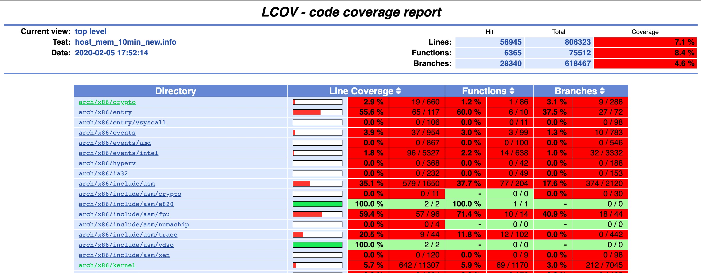
lcov
Notes:
每个工作负载运行十分钟。运行了lcov [11]代码覆盖率工具（1.14版），该工具报告了执行了哪些源代码行以及执行了总内核代码的哪一部分功能，行和分支。它还报告每行代码执行了多少次。 使用这些结果，可以比较不同隔离平台上相同工作负载的内核代码覆盖率，首先查看它们执行的代码量，其次查看一个平台是使用与另一个平台相同的代码还是执行其他操作。

Slide 18
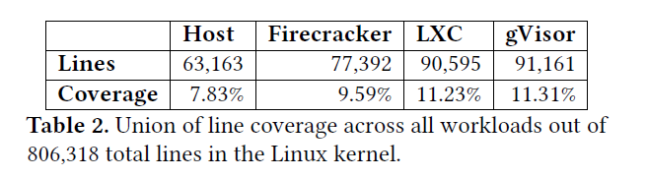
Line coverage
Notes:
行数显示了Linux内核中总共806,318行代码中至少执行一次的代码行数。 总的来说，发现本机Linux执行的代码最少，而Firecracker和gVisor尽管分别具有单独的来宾内核和用户空间内核，但执行的Linux内核代码却要多得多。
虽然这给了作者广阔的前景，但它并没有显示出平台是否在很大程度上执行相同的代码或更多，或者是否有大型的非重叠代码体。 在以下部分将详细研究在运行行使该子系统的微基准测试时针对不同内核子系统执行的代码。

Slide 19
Methodology
Measure performance for microbenchmarks
CPU
Network
Memory
File I/O
lcov to capture lines of source code executed for microbenchmarks
Hardware - Cloudlab xl170 machine, a ten-core Intel E5-2640v4 running at
2.4 GHz, 64GBECC Memory (4x 16 GB DDR4-2400 DIMMs), Intel DC S3520 480 GB 6G SATA SSD and 10Gbps NIC.

Slide 20
General Findings

Slide 21
CPU: Sysbench Performance
Host
CPU speed(per instance)
500
450
400
350
300
250
200
150
100
50
0
1
2
3
4
5 6
No. of instances
7
8
9
10
Notes:
X轴表示在每个平台上运行该工作程序的实例数，Y轴表示CPU的速度
用主机性能作为基准

Slide 22
CPU: Sysbench Performance
Host
Firecracker
LXC
gVisor
CPU speed(per instance)
500
450
400
350
300
250
200
150
100
50
0
1
2
3
4
5 6
No. of instances
7
8
9
10
Notes:
观察到所有平台的性能都相似。 随着实例数量增加到十个，每个实例的性能下降了23％。
Firecracker相对较慢一点，这里原因归结为其虚拟化的内存管理
期望Firecracker和gVisor运行不同的内核代码，由于其不同的体系架构，但下面的测试证明了这个想法是明显错误

Slide 23
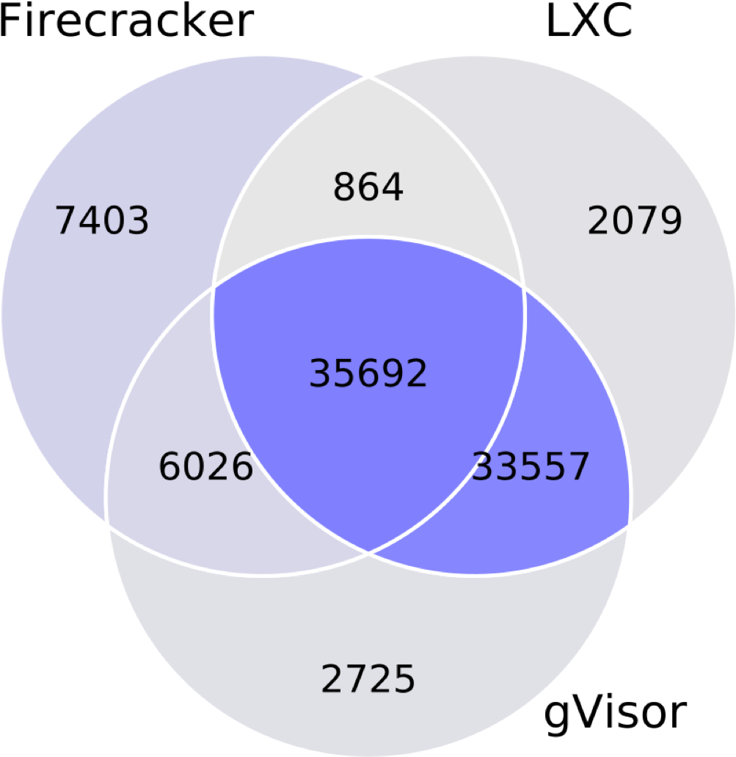
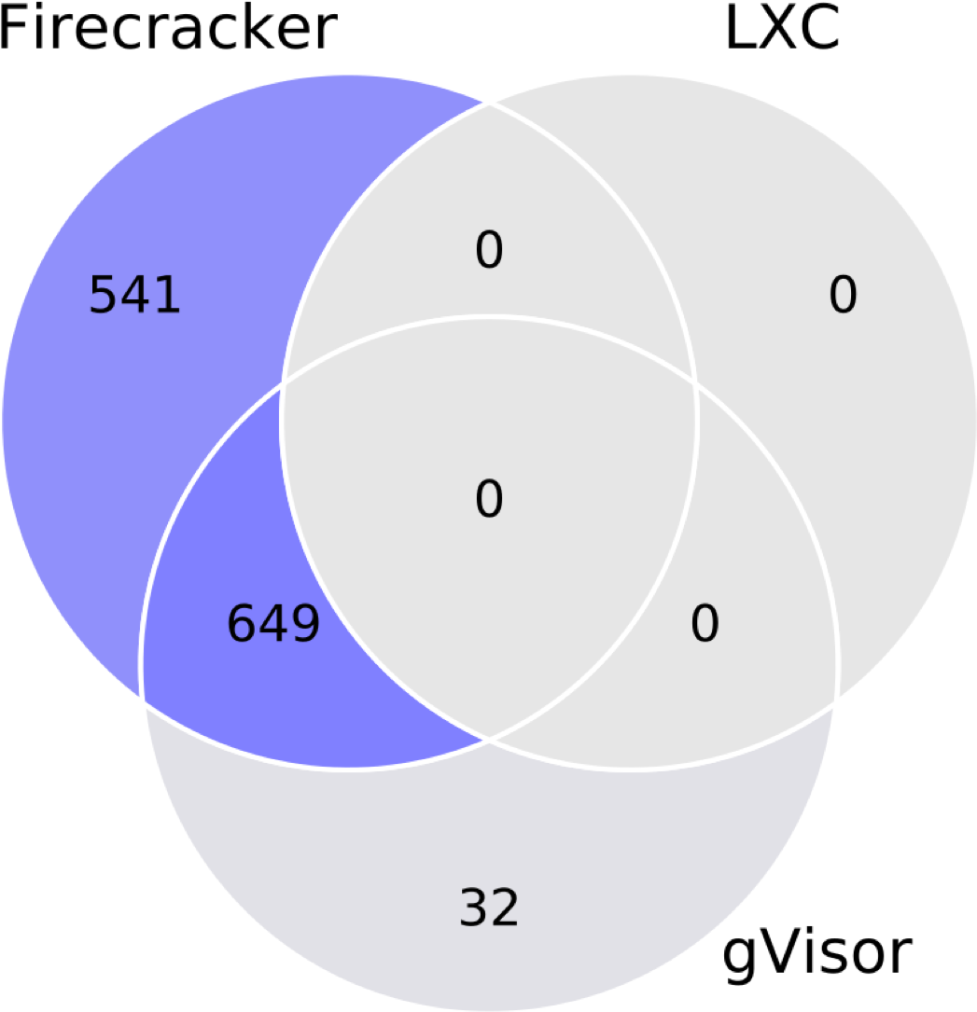
CPU: Coverage
Overall
/virt
Notes:
1.很明显三者的代码存在实质性的重叠
2. Firecracker具有没有共享的最独特的行（7403），并且LXC和gVisor共享了Firecracker没有执行的大量行数（33557）
3.尽管gVisor在Sentry中实现了许多系统调用，但是它比LXC行使更多的主机代码；
4. gVisor的总足迹最大（78k LOC），而Firecracker的足迹最小（49k LOC）
我们通过分析特定Linux源目录中的代码来说明平台之间差异的根源。
/virt目录中的代码仅在Firecracker和gVisor中执行，因为它们使用KVM虚拟化
Firecracker使用的是VirtIO仿真的网络和块设备，代码覆盖率最大，为1190LOC，而gVisor依赖于系统对I/O的调用，因此代码覆盖率比其小43%，而且几乎是Firecracker覆盖率的一部分。

Slide 24
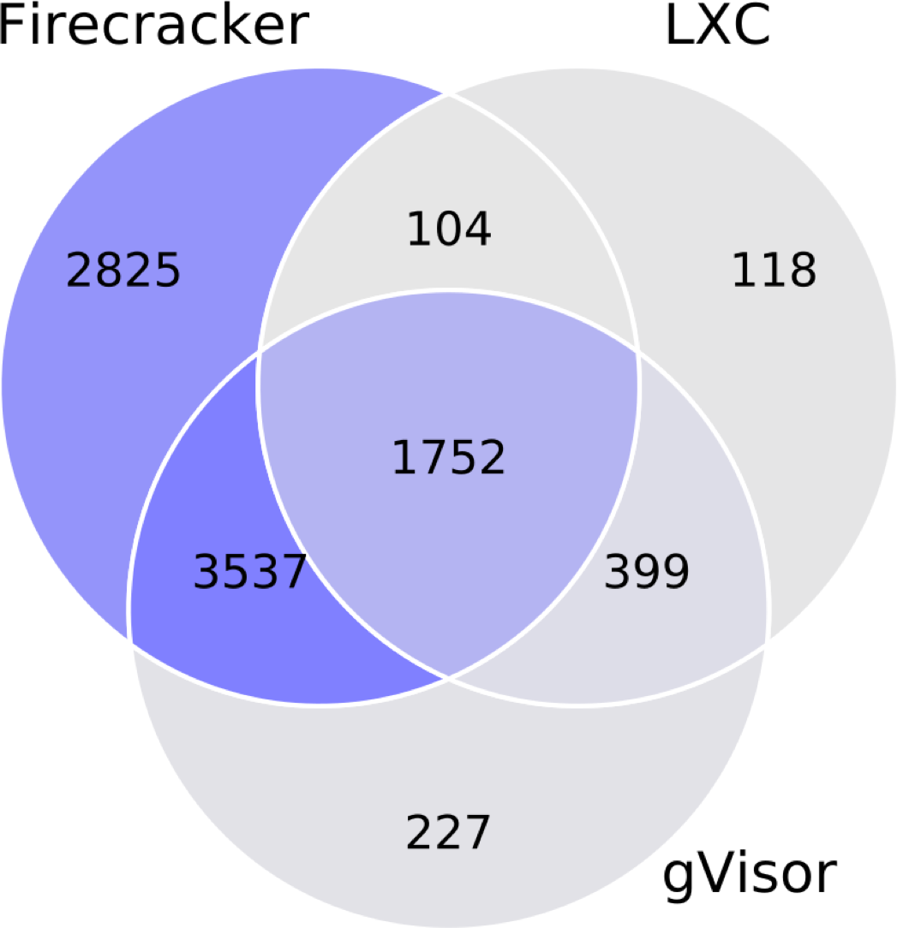

CPU: Coverage
/arch
/arch/x86/kvm
Notes:
为更深入了解体系结构上的差距，对比了/arch目录
Firecracker和gVisor的代码覆盖率比LXC大得多，LXC覆盖率最低，表示其对体系结构的依赖性也最低，可能会更容易迁移到别的体系结构上。
进一步调查具体是哪一部分代码被运行，
大部分附加代码位于/arch/x86/kvm下，gVisor的代码覆盖比Firecracker小42％，几乎是其中的一部分。
Firecracker为microVM使用KVM代码，gVisor使用KVM代码将系统调用重定向到Sentry。但是，Firecracker比gVisor多了2550行代码。这种差异主要来自Firecracker执行但gVisor不执行的仿真代码。
尽管功能上存在本质上的差异，但gVisor和Firecracker执行的许多新代码都没有新功能。相反，它是容器执行的相同功能中的条件代码。例如，文件块/blk-cgroup.c中的大多数代码仅由gVisor执行，作为额外的检查

Slide 25
CPU: Coverage
/arch
/arch/x86/kvm
Observations
High overlap between gVisor and LXC.
Firecracker and gVisor executes architect- specific code more than LXC.
KVM specific code only executed by Firecracker and gVisor.
Notes:
因此尽管架构不同，但三者有非常高的代码重合率
Firecracker和gVisor会执行更多特定架构下的代码，尤其是KVM相关

Slide 26
Network: Performance
Host
Firecracker LXC gVisor gVisor+host
12
10
8
6
4
2
0
Aggr. bandwidth (Gbps)
1
2
3
4
5 6
No. of instances
7
8
9
10
Notes:
X轴依旧是实例数，Y轴表示准确的网络带宽，单位是Gbps（每秒1000兆位）
主机和Firecracker可以达到最高带宽，LXC速度稍慢，gVisor速度最慢。
可能是由于其用户空间网络堆栈未如Linux网络堆栈那样优化。
使用主机网络堆栈时，gVisor仍然是最慢的，但达到3.03 Gbps。如gVisor官方指南所述，ptrace平台的性能更快。 KVM平台的gVisor网络性能比其20190304版本大幅提高了近800％。

Slide 27
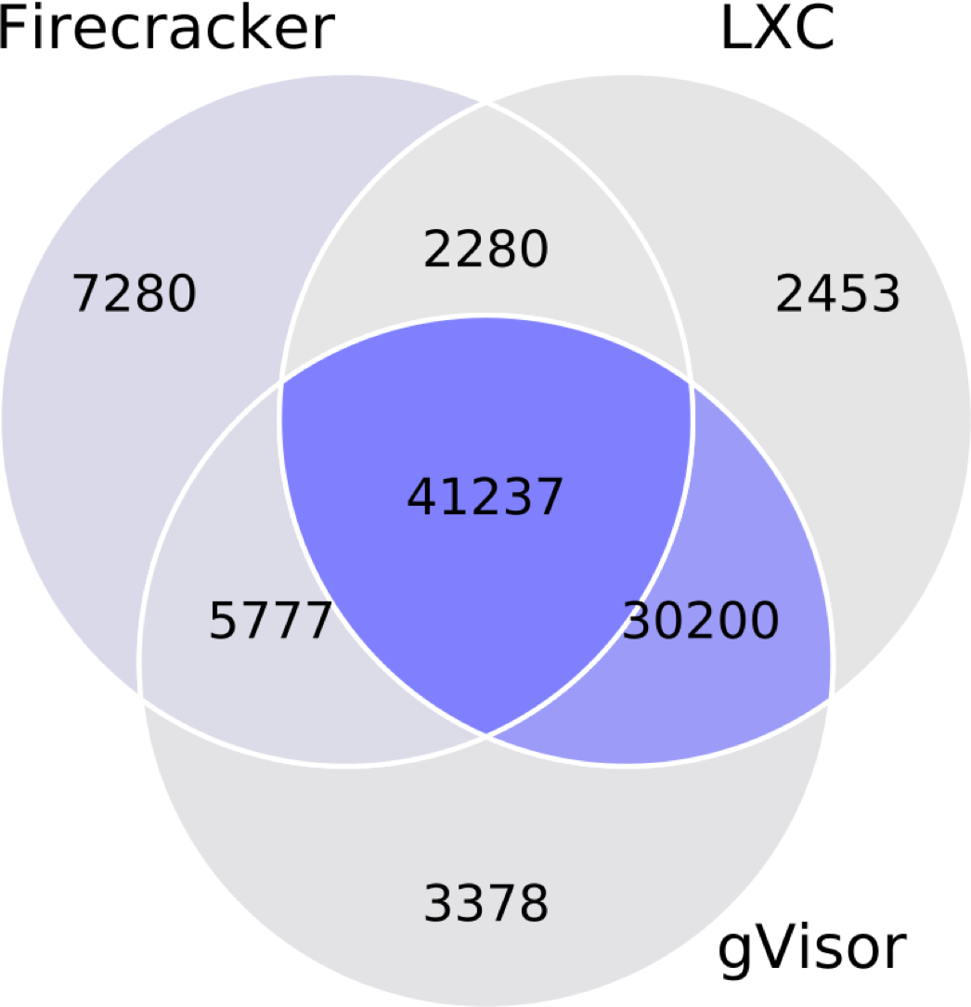
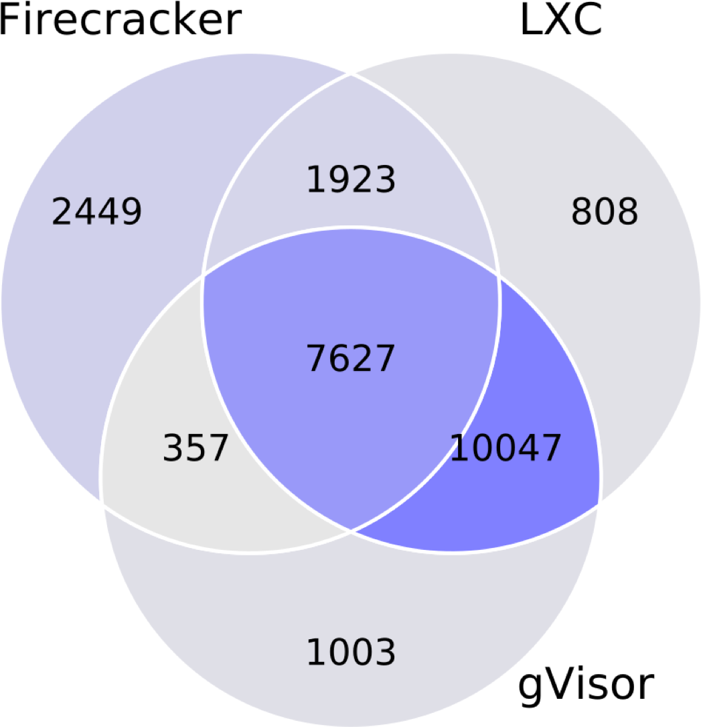
Network: Coverage
Overall
/net
Notes:
尽管有in-Sentry网络栈（包括TCP、UDP、IP4、IP6和ICMP），gVisor的总覆盖率最高，而且和LXC有大量重叠代码
令人惊讶地在/ net下使用与LXC相同的代码。

Slide 28
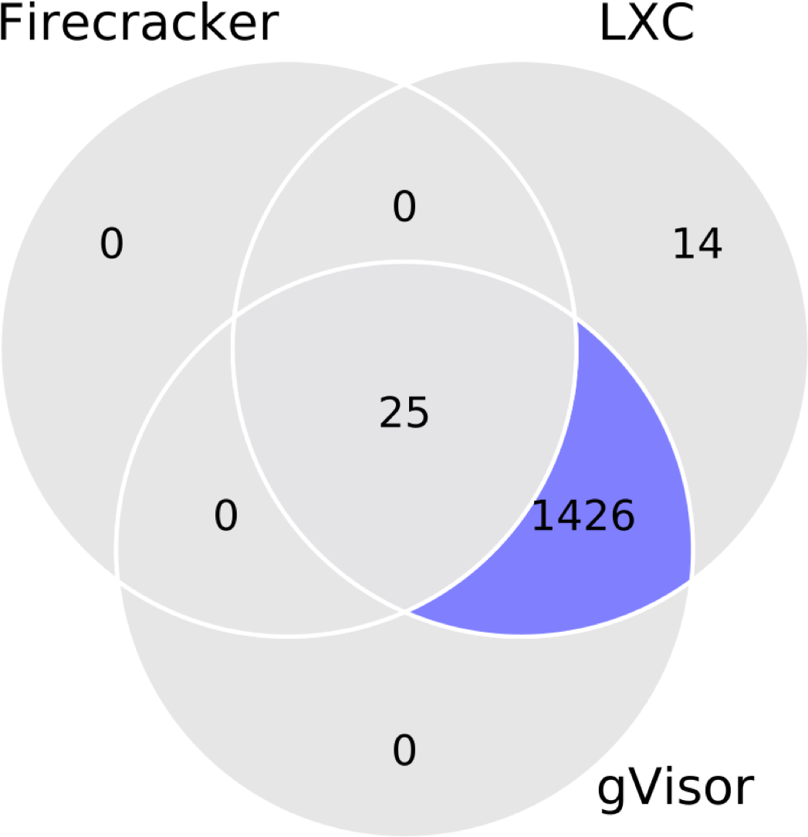
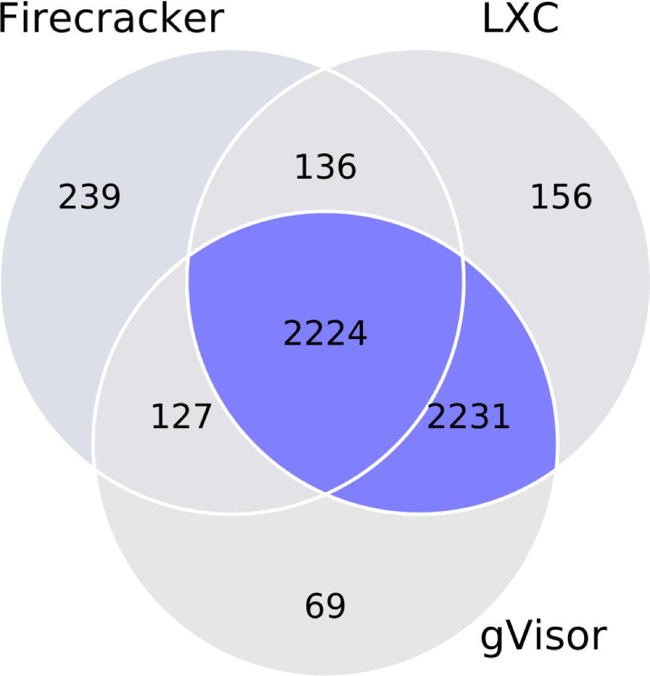
Network: Coverage
/net/bridge
/net/core
Notes:
/net/bridge和/net/core目录之间也显示出高度重叠，LXC和gVisor共享1,426和2,231行。
Firecracker运行最少的网络代码行，这反映出大多数联网都发生在来宾OS中。

Slide 29
Network: Coverage
/net/bridge
/net/core
Observations
gVisor has high coverage despite having a separate user space network stack.
gVisor and LXC have high overlap.
Firecracker also has substantial coverage.
Notes:
尽管有单独的用户空间网络堆栈，gVisor仍具有很高的覆盖率。
gVisor和LXC具有高度重叠。
鞭炮也有相当大的覆盖面。但有客户VM，因此相对较少

Slide 30
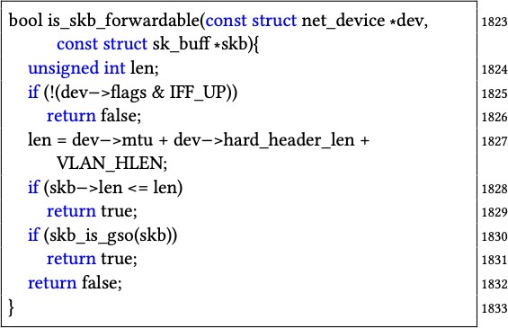
Invocation Frequency
 | Hits
Lines | LXC | gVisor | Firecracker
1825 | 0.2 billion | 5 million | 0
1827 | 0.2 billion | 5 million | 0
1828 | 0.2 billion | 5 million | 0
1830 | 8 million | 0.9 million | 0
net/core/dev.c
Notes:
与主机相比，这三个隔离平台都为它们的网络接口执行更多的设置代码，并对所有网络代码执行更多的额外检查。
在测试中也观察到其中代码的命中率调用频率也非常大
针对部分行的命中，LXC的命中率最高，超过1亿，其次是gVisor，其调用此函数的次数为1,805,02012次，表明它处理了部分内部netstack。Firecracker不执行此代码。
这表明即使代码有较高重叠率，其具体代码的调度此时也是有明显差异的

Slide 31
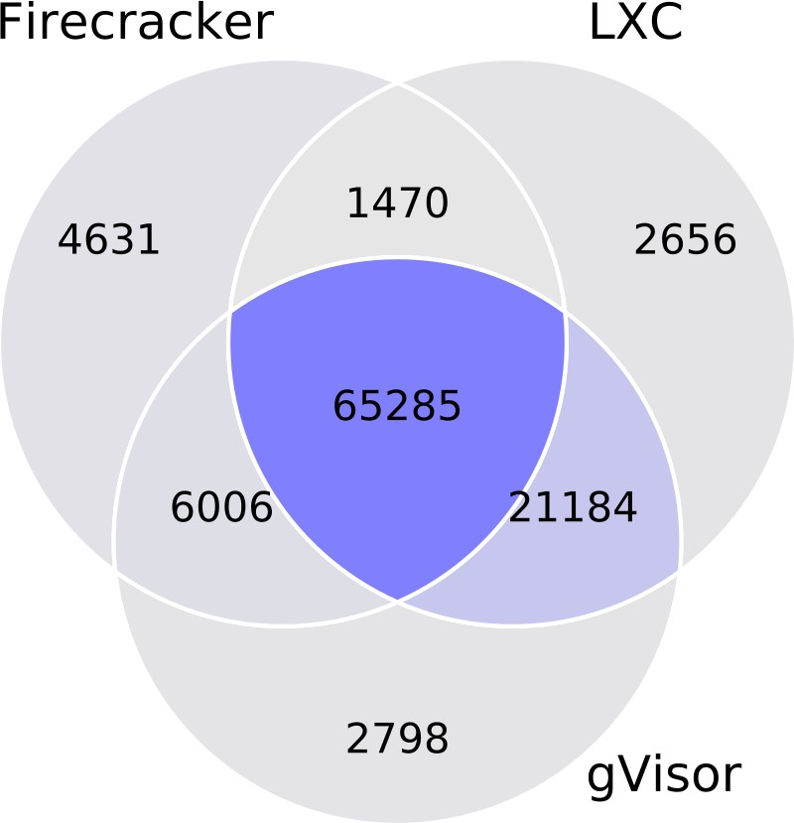
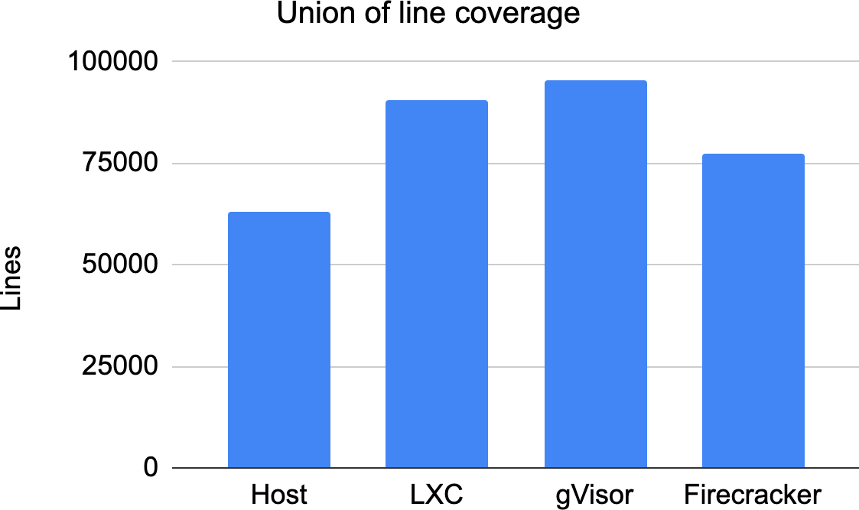
Overall Coverage
Notes:
总体代码覆盖率的分析，由以上结果相加得到的
尽管gvisor和firecracker的客户内核实现了很多功能，但与原生内核相比，仍然运行更多的内核代码。
gvisor和LXC由明显非常大的代码重叠部分，意味着如果内核存在问题，依旧可能会影响到gvisor

Slide 32
Conclusion
Neither gVisor nor Firecracker are best for all workloads
Firecracker – High host kernel code footprint
gVisor – High dependence on kernel functionality
Optimize code paths
Next Steps
Expand to other isolation platforms
Notes:
gVisor和Firecracker都不适合所有工作负载，gvisor在网络相关工作负载中明显性能较差，而firecracker可能在CPU相关工作负载运行中产生更多的开销
gVisor和Firecracker都比原生内核执行了更多的内核代码
这些和代码路径相关的观察结果可以通过优化代码路径，以更好地支持检查你的隔离平台。

Slide 33


Questions?
anjali@wisc.edu

